Slide 1

24.9.2025
Marica Nordman
jurist

Slide 2
Presentation av SAMS och den juridiska verksamheten
Introduktions till dina rättigheter med fokus på
funktionshinderservice
språkliga rättigheter

Slide 3


Notes:
Vad är då SAMS?
SAMS står för Samarbetsförbundet kring för funktionshinder
SAMS är en intresseorganisation som arbetar för de finlandssvenska riksomfattande funktionshinderorganisationerna. Förbundets syfte är att främja och förverkliga jämlikhet och full delaktighet i samhället för personer med funktionsnedsättning och deras närstående inom den svenskspråkiga befolkningen i Finland.

Slide 4






Notes:
FDUV - FDUV är intresseorganisationen för svenskspråkiga personer med intellektuell funktionsnedsättning i Finland
Funktionsrätt med ansvar rf är en intresseorganisation som representerar svenska, teckenspråkiga och tvåspråkiga organisationer på särskilt det neurologiska området i det svenska talande Finland.

Slide 5

Notes:
Bidraggsgivare - Förbundspaket från Kulturfonden och i år delade vi ur 220 000 euro till aktörer inom social och hälsovård.

Slide 6

Notes:
Vänverksamheten startade för snart 20 år sedan då en person från kyrkliga samfälligheten och en person från FDUV hade sätt ett behöv för vänner till personer med intellektuell funktionsvariation. Sökte understöd för ett projekt som sedan blev en permanent verksamhet. Sedan dess har verksamheten utvecklats på många olika sätt. Från början hette den Stödpersonsverksamheten och var menat för enbart personer med intellektuell funktionsvariation. Men Idag omfattar den alla personer med funktionsvariation.

Slide 7

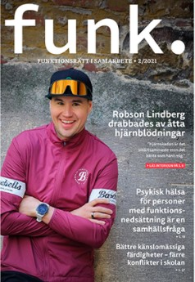
Notes:
Har tidigare hetat SOS Aktuellt men i och med att SAMS fyllde 10 år som organisation förnyades den. Heter nu funktionsrätt i samarbete.

Slide 8

Notes:
Juridiskt ombud – 2 Jurister som arbetar på SAMS de arbetar med rådgivning, samt påverkansarbete.

Slide 9
Juridiskt ombud
Nationell juridisk verksamhet med syfte att främja dubbelminoritetens rättigheter i individuella ärenden och på samhällelig nivå.
Avgiftsfri juridisk rådgivning på svenska i frågor som berör funktionsnedsättning
Intressebevakning
  Föra målgruppens (personer med funktionsnedsättning och deras anhöriga) intressen
  Lagstiftning
  Välfärdsområden
  Beslutsfattare
Information
Informationsbrist på svenska
  Föreläsningar
  Ordnande av evenemang om aktuella teman

Slide 10
Intressebevakning och påverkansarbete
Vi arbetar för att dubbelminoritetens röst ska bli hörd och deras behov ska beaktas i lagstiftningsprojekt och annat beslutsfattande genom bl.a. skriva utlåtanden, höras som sakkunniga, delta i olika samarbeten, skriva ställningstaganden och genom informationskampanjer.
Språkliga- och kulturella rättigheter
Rättigheterna för personer med funktionsnedsättning
Delaktighet för personer med funktionsnedsättning
Dubbelminoritetens röst blir hörd

Slide 11
Juridisk rådgivning
SAMS juridiska verksamhet erbjuder gratis juridisk rådgivning om dina rättigheter. Vi ger juridisk rådgivning till alla. Du behöver inte vara medlem i ett förbund för att få hjälp.
Vi kan hjälpa dig med frågor som bland annat handlar om:
Funktionshinderservice, till exempel färdtjänst, personlig assistans, frågor om boende, dagverksamhet, ändringar i hemmet och anpassning av bil.
Utmaningar och frågor om social- och hälsovården i välfärdsområdena.
Jämlikhet och diskriminering.
Råd i frågor om arbete, utbildning, tillgänglighet, rehabilitering, intressebevakning, självbestämmande och rätten till närståendevård.
Språkliga rättigheter, till exempel om du inte har fått service på svenska.
Råd om dina mänskliga-, sociala- och grundlagsenliga rättigheter.

Slide 12
Juridisk rådgivning
Vi ger juridiska råd till personer med funktionsnedsättning och deras närstående.
Vi ger också råd till dem som stöter på dessa frågor i sitt arbete; till exempel organisationsanställda, tjänstemän, socialarbetare, vårdpersonal, förtroendevalda och andra beslutsfattare och intresserade.
Vi ger råd i alla livskeden.
Allt från barn och unga till äldre personer som har en eller flera funktionsnedsättningar.

Slide 13
Juridisk rådgivning
Vi kan hjälpa med att förstå servicesystemet
Vi kan hjälpa med att motivera t.ex. ansökningar
Ifall du är missnöjd med ett servicebeslut du fått kan vi hjälpa med att göra rättelseyrkan eller överklagan på beslutet.
En sådan överklagan riktas oftast till förvaltningsdomstolen.
I vissa ärenden kan vi även hjälpa med att göra klagomål till Justitieombudsmannens kansli eller Diskrimineringsombudsmannen.

Slide 14

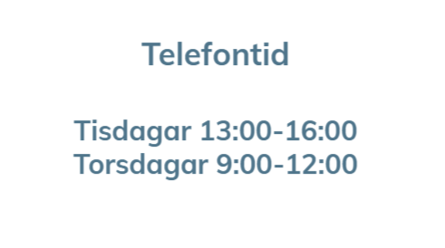

Slide 15
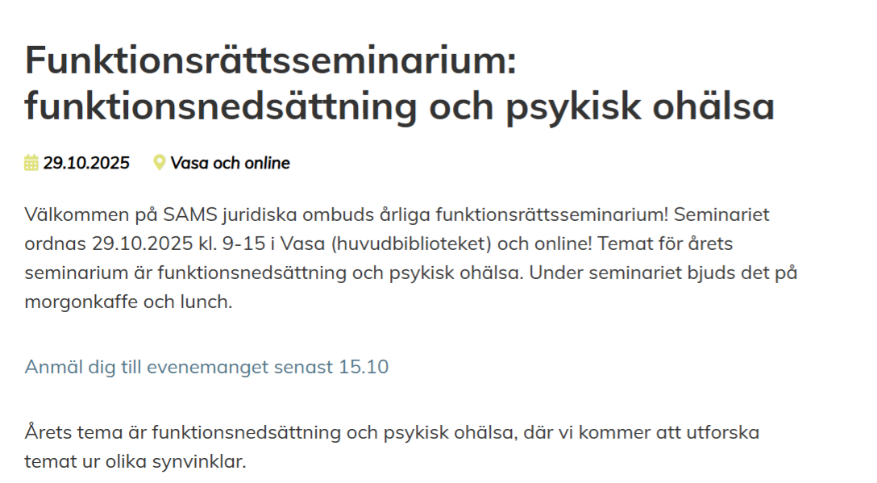
Informationsverksamhet

Slide 16
Introduktion till dina rättigheter

Slide 17
De viktigaste lagarna inom funktionshinderområdet
FN:s funktionshinderkonvention
Grundlagen
Socialvårdslagen
Funktionshinderservicelagen
Klientavgiftslagen
Lag om klientens ställning och rättigheter inom socialvården
Förvaltningslagen
Förvaltningsprocesslagen
Diskrimineringslagen
Lagen om stöd för närståendevård

Slide 18
Rättigheter
Lagarna följer en hierarki
1. Finlands grundlagen
2. Allmänna lagar (bl.a. socialvårdslagen)
3. Speciallagar (bl.a.funktionshinderservicelagen)

Slide 19
Finlands grundlag
6 § jämlikhet
17 § rätt till eget språk och egen kultur
19 § rätt till social trygghet
21 § rättsskydd

Slide 20
FN:s funktionshinderkonvention
FN:s konvention om rättigheter för personer med funktionsnedsättning (CRPD)
Fokuserar på bland annat individuellt självbestämmande, icke-diskriminering, fullständigt och faktiskt deltagande och inkludering i samhället, tillgänglighet och respekt för utvecklingsmöjligheterna hos barn med funktionsnedsättning (Artikel 3, allmänna principer)
Konventionsstaterna har lovat att säkerställa och främja fullt förverkligande av alla mänskliga rättigheter och grundläggande friheter för alla personer med funktionsnedsättning utan diskriminering av något slag på grund av funktionsnedsättning (Artikel 4)

Slide 21
Jämlikhet och diskriminering
Allas jämlikhet och likhet inför lagen är en av de viktigaste mänskliga rättigheterna. Jämlikheten förverkligas både med diskrimineringsförbud och med positiva specialåtgärder.
Grundlagen 6§ Ingen får utan godtagbart skäl särbehandlas på grund av kön, ålder, ursprung, språk, religion, övertygelse, åsikt, hälsotillstånd eller handikapp eller av någon annan orsak som gäller hans eller hennes person.
Godtagbart skäl är till exempel positiv särbehandling. Positiv gör det möjligt att stödja vissa grupper av människor med särskilda åtgärder om de annars riskerar att hamna i en ojämlik ställning.
Exempelvis:
Kvoter för grupper som är utsatta för diskriminering eller är i en svagare ställning i samhället eller för personer som hör till vissa minoritetsgrupper.
Positiv särbehandling i en anställningsprocess mellan likvärdiga kandidater.

Slide 22
Jämlikhet och diskriminering
Rimliga anpassningar för att likabehandling för personer med funktionsnedsättning ska uppnås
Myndigheter, utbildningsanordnare, arbetsgivare samt leverantörer av varor och tjänster ska göra rimliga anpassningar för personer med funktionsnedsättning.
Med anpassningarna säkerställer man likabehandling av personer med funktionsnedsättning i enskilda situationer.
Enligt diskrimineringslagen är vägran att genomföra rimliga anpassningar diskriminering.
Exempelvis
På skolor och läroinrättningar kan rimliga anpassningar göras till exempel genom att förse klassrummen med nödvändiga hjälpmedel, utveckla möjligheterna att avlägga studier på olika sätt och anpassa undervisningen.
I arbetslivet kan rimliga anpassningar innebära att anpassa arbetsstationen enligt arbetstagarens behov eller att införa olika arbetsmetoder eller informationstekniska arrangemang.
På restauranger kan anpassningen vara till exempel att man berättar om menyn till en kund med nedsatt syn.

Slide 23
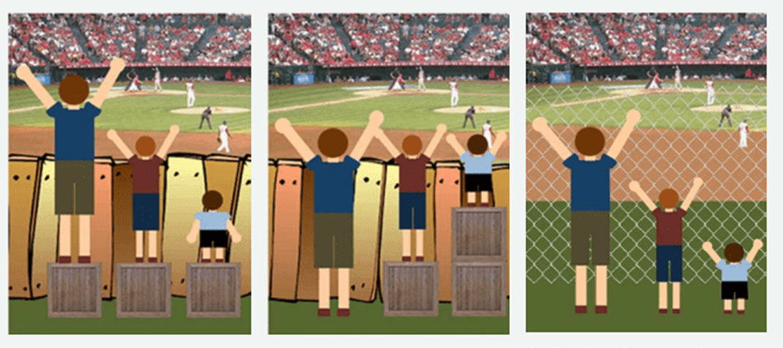
Delaktighet främjar jämlikhet
Lika för alla
Individuella anpassningar
Universell utformning

Slide 24
Rättigheter
Förvaltningslagen stadgar om god förvaltning.
Enlig god förvaltning ska en kund behandlas jämlikt, sakligt och opartiskt.
Myndigheterna ska använda ett sakligt, klart och förståeligt språk.
I klientlagen stadgas det att i förverkligandet av socialvård måste klientens åsikt, önskemål, förmån och de individuella behovet beaktas.
När service inom socialvård ges gör man tillsammans med klienten en klientplan. I dessa skriver man behovet av service och behövliga stödåtgärder.
I patientlagen stadgas att patientens ska få vård av god kvalitet så att patientens modersmål, individuella behov ska beaktas.

Slide 25
Funktionshinderservicelagen bakgrund
Reformen av funktionshinderservicelagstiftningen har pågått i över ett årtionde.
Nya lagen började tillämpas fr.o.m. 1.1.2025. Lagen innehåller en övergångsperiod på tre år
Målet att sammanslå handikappservicelagen (1987) och specialomsorgslagen (1977) till en lag om funktionshinderservice.
Den nya speciallagen gäller på samma sätt för personer med olika typer av funktionsnedsättning.
En efterlängtad reform på funktionshinderfältet.
Den nya lagen motsvarar bättre den moderna synen på personer med funktionsnedsättning och de krav som Finland måste uppfylla enligt FN:s funktionshinderkonvention.
Bort från ett diagnoscentrerat tankesätt.
Det föreslås ändringar i den nya lagen. en sk. livsskedesbestämmelse. Syftet är att precisera bestämmelsen om tillämpningsområdet.

Slide 26
Funktionshinderservicelagen
1 §Lagens syfte
Syftet med denna lag är att
1)uppnå likabehandling, delaktighet och deltagande i samhället för personer med funktionsnedsättning samt att förebygga och undanröja hinder för uppnåendet av dessa syften,
2)stödja förmågan att leva självständigt för personer med funktionsnedsättning och att stödja deras självbestämmanderätt,
3)tillförsäkra personer med funktionsnedsättning tillräcklig service av god kvalitet enligt deras individuella behov och intressen.

Slide 27
Individuellt behov som styrande princip
Ledordet i all service och stöd, planeringen av dessa och förverkligande är det individuella behovet.
Det individuella behovet utreds genom en individuell bedömning.
FN:s funktionshinderkonvention; bort från ett diagnoscentrerat tankesätt.

Slide 28
Funktionshinderservicelagen
2 § Lagens tillämpningsområde och förhållande till annan lagstiftning
Denna lag tillämpas på ordnandet av särskild service för sådana personer med funktionsnedsättning som på grund av en långvarig fysisk, kognitiv, psykisk, social eller sensorisk begränsning i funktionsförmågan som orsakas av en funktionsnedsättning eller sjukdom nödvändigt behöver hjälp eller stöd för sin normala livsföring

Slide 29
Funktionshinderservice
Välfärdsområdet ska för personer med funktionsnedsättning ordna
1)träning,
2)personlig assistans,
3)särskilt stöd för delaktigheten,
4)stöd i att fatta beslut,
5)krävande multiprofessionellt stöd,
6)stöd för boendet,
7)stöd för boendet för barn,
8)stöd för tillgängligt boende,
9)kortvarig omsorg,
10)dagverksamhet,
11)arbetsverksamhet för personer med utvecklingsstörning,
12)stöd för rörligheten, och
13)ekonomiskt stöd till personer som använder livsuppehållande respirator.
Välfärdsområdet ska ordna den service som avses ovan för en person med funktionsnedsättning när det är nödvändigt för att personens möjligheter till ett självständigt liv, delaktighet eller likabehandling ska förverkligas.

Slide 30
Funktionshinderservice
9 § Personlig assistans
En person med funktionsnedsättning har rätt att få personlig assistans om han eller hon behöver en annan persons hjälp
1)i de dagliga sysslorna,
2)i arbetet eller studierna, eller
3)i interaktion, fritidsverksamhet eller samhälleligt deltagande.
Syftet med personlig assistans är att självbestämmanderätten för en person med funktionsnedsättning tillgodoses på lika villkor som för andra också i sådana situationer där han eller hon behöver hjälp av en annan person.
En förutsättning för beviljande av personlig assistans är att personen med funktionsnedsättning självständigt eller med hjälp av stöd kan bilda sig en uppfattning om och uttrycka sin egen vilja om assistansens innehåll.

Slide 31
Funktionshinderservice
28 § Stöd för rörligheten
En person med funktionsnedsättning har rätt att få sådant skäligt stöd för rörligheten som personen behöver, om personen har särskilda svårigheter att röra sig och inte självständigt kan anlita offentlig kollektivtrafik utan oskäligt stora svårigheter.
Stöd för rörligheten ska ordnas för resor till och från arbete och studier samt för resor som hänför sig till verksamhet i sysselsättningssyfte och arbetsverksamhet samt för resor i anslutning till annan normal livsföring. Stöd för rörligheten ska därtill vid behov ordnas för resor i anslutning till träning, särskilt stöd för delaktigheten, stöd i att fatta beslut, krävande multiprofessionellt stöd och kortvarig omsorg.

Slide 32
Funktionshinderservice
29 § Tillhandahållande av stöd för rörligheten
Stöd för rörligheten för personer med funktionsnedsättning kan tillhandahållas
1)som färdtjänst,
2)med hjälp av personlig assistans,
3)med hjälp av en ledsagare,
4)genom att som ekonomiskt stöd enligt 32 § ställa en bil eller något annat färdmedel som lämpar sig för personen i fråga till personens förfogande,
5)genom att bevilja ekonomiskt stöd enligt 32 § för anskaffning av en bil eller något annat färdmedel,
6)på något annat lämpligt sätt.
Stöd för rörligheten kan genomföras på ett eller flera olika sätt.

Slide 33
Funktionshinderservice och rättssäkerhet
-Vad kan jag göra om jag är missnöjd med ett beslut?
Ändringssökande 35 §
Begäran om omprövning
I beslut som fattats med stöd av denna lag får omprövning begäras. På begäran om omprövning tillämpas förvaltningslagen
36 § Sökande av ändring i förvaltningsdomstol
På sökande av ändring i förvaltningsdomstol tillämpas lagen om rättegång i förvaltningsärenden
(808/2019)

Slide 34
Språkliga rättigheter

Slide 35
Språkliga rättigheter
Finland är ett tvåspråkigt land där finskan och svenskan har en jämbördig ställning.
De språkliga rättigheterna tryggas i grundlagen.
Enligt grundlagen är finska och svenska landets nationalspråk och det allmänna ska tillgodose den finskspråkiga och svenskspråkiga befolkningens kulturella och samhälleliga behov enligt lika grunder.

Slide 36
Språkliga rättigheter
I kontakter med statliga myndigheter, tvåspråkiga myndigheter i välfärdsområden och tvåspråkiga myndigheter i välfärdssammanslutningar samt tvåspråkiga kommunala myndigheter har var och en har rätt att använda finska eller svenska.
Myndigheterna ska dessutom ordna möjlighet för den som ska höras i ett ärende att bli hörd på sitt eget språk, finska eller svenska.
Som handläggningsspråk i förvaltningsärenden, förvaltningsprocessen, brottmål används hos tvåspråkiga myndigheter partens språk.
Du har rättighet till att använda, få dina handlingar och dina ärenden behandlade på svenska.

Slide 37
Språkliga rättigheter
Språklagen
18 § Rätt till tolkning
Har någon enligt lag rätt att använda sitt eget språk och är myndighetens språk eller handläggningsspråket ett annat, skall myndigheten ordna avgiftsfri tolkning, om den inte själv sköter tolkningen eller om inte något annat följer av 2 mom.

Slide 38
Vad göra när språkliga rättigheter inte förverkligas?
Be uttryckligen om service på svenska. I många fall handlar det om att personal inte självmant erbjuder det. Man kan alltid hänvisa till lagen.
Gör en anmälan till den berörda myndigheten (t.ex. om ett dokument bara ges på finska i en tvåspråkig kommun).
Kontakta justitieombudsmannen som övervakar myndigheters laglighet och kan ta upp ärenden om språkrättigheter.
Kontakta diskrimineringsombudsmannen om du upplever att du blivit diskriminerad på grund av språk.
Folktinget (Svenska Finlands folkting) arbetar just med att bevaka och driva svenskans ställning i Finland. De kan hjälpa med att ta ärendet vidare.

Slide 39
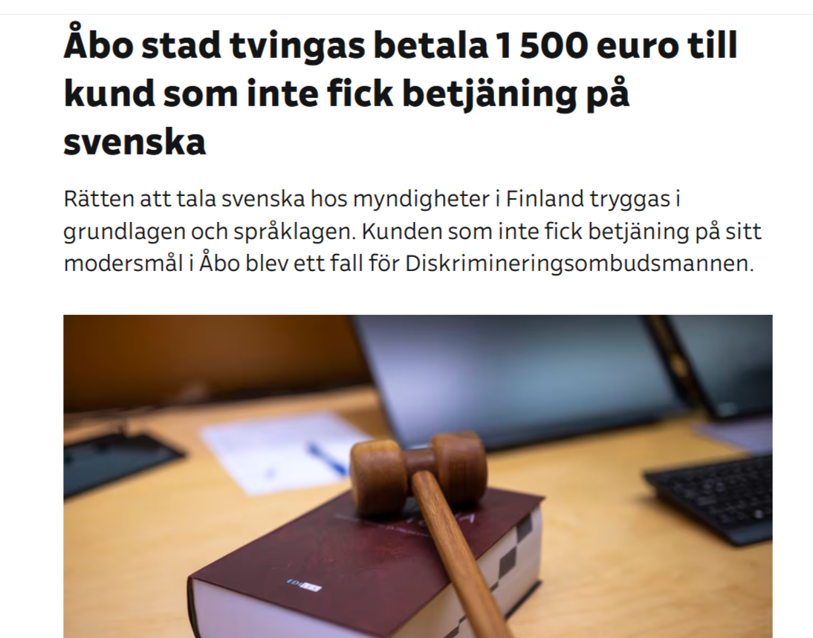
Vad göra när språkliga rättigheter inte förverkligas?

Slide 40
Frågor?

